Slide 1
ООО «Джи Пи ЭС Парковка»
Subtitle here

Slide 2
Адрес предприятия: г. Челябинск, ул. Троицкая, 1В офис 217
Руководитель: Нейцель Виталий Александрович.
Сфера деятельности: Продажа, установка и последующее обслуживание оборудования ГЛОНАСС и датчиков уровня топлива.
Цель бизнес плана: Получение инвестиций в размере 5 000 000 рублей.
Цель проекта: Организация сетевой компании по всей России.
Описание предприятия
ООО «Джи Пи ЭС Парковка» организована в 2017 году.
Адрес предприятия г. Челябинск, ул. Троицкая, 1В офис 217
Руководство компанией осуществляет генеральный директор Нейцель Виталий Александрович. Штат компании составляет коммерческий директор, монтажник, бухгалтер, помощник генерального директора.
ООО «Джи Пи ЭС Парковка» имеет положительный опыт участия в тендере на Оказание услуг по сопровождению аппаратно-программного комплекса навигационной системы автотранспорта «Глонасс».
Описание продукта
Компания занимается продажей, установкой и последующим обслуживанием оборудования ГЛОНАСС и датчиков уровня топлива.
ГЛОНАСС оборудование дает возможность получать информацию о местоположении транспортного средства или любого другого движущегося объекта в любой момент времени, а также исключить нецелевое использование техники, выявить простои, отслеживать скоростной режим, выявлять факты хищения топлива, контролировать заправки и сливы, выявлять приписки пробега.
Таким образом, в компании ведется два основных направления:
1. Продажа и установка ГЛОНАСС оборудования
Оборудование ГЛОНАСС включает в себя бортовой терминал, который монтируется на технику, и программное обеспечение, с помощью которого диспетчер фиксирует данные о работе транспорта. Бортовые терминалы передают показания на сервер программного обеспечения, где происходит обработка и расчет полученных данных. Полученная информация о расходе топлива, заправках, сливах, перемещении транспортного средства транслируется в режиме онлайн и всегда доступна для просмотра.
В совокупности несколько десятков наименований оборудования и различных датчиков.

Slide 3
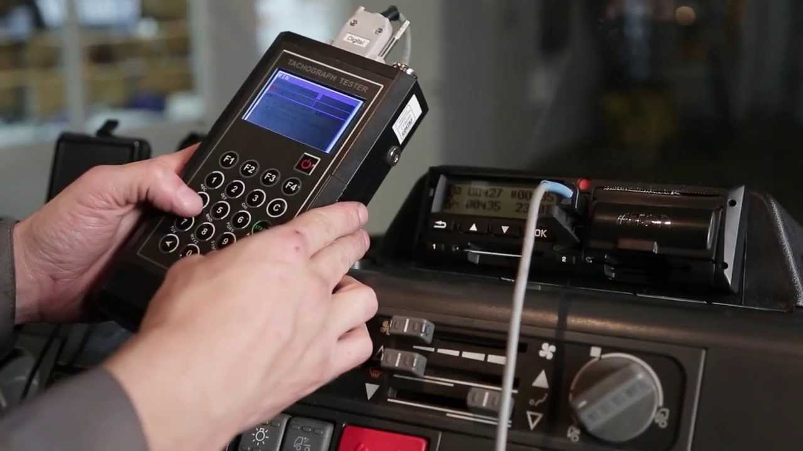
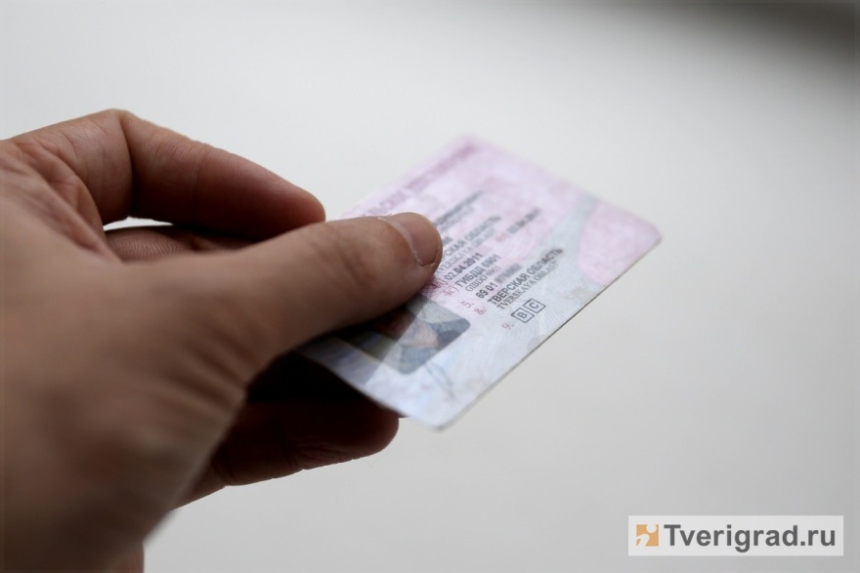
2. Подключение к системе мониторинга транспорта
Программа, в которой находится вся необходимая информация: контроль местоположения и передвижения объектов; контроль расхода топлива; включения зажигания и отслеживание других параметров работы транспорта. А так же широкие возможности настройки под индивидуальные задачи.
Будущим направлением деятельности компании определено установка тахографов и продажа каточек водителя и карточек предприятия к ним.
Водителей РФ определённых категорий транспортных средств внесёнными изменениями в КоАП обязали оснастить ТС специальным оборудованием – тахографом.
Тахограф - это специализированный прибор для измерения, позволяющий осуществлять контроль транспортного средства во время движения. А именно: сохранение информации о фактах нарушения установленного скоростного режима; отслеживание расстояния и маршрута пройденного пути; контроль над соблюдением водителем требований трудового законодательства, регламентирующего время труда и отдыха.
Карта водителя для тахографа — это пластиковый ламинированный документ, содержащий встроенный микро чип, позволяющий идентифицировать личность лица управляющего автотранспортом, порядок осуществления им трудовой деятельности, а также соблюдение им смены режимов труда и отдыха.
Карта водителя содержит такую информацию: режим работы водителя; показатели скорости во время движения; расстояние, которое было пройдено водителем; время в течение которого транспорт находился в движении; время, в течение которого транспортное средство не использовалось для работы.
Карта СКЗИ
Пластиковое устройство, содержащее чип для контрольного прибора с блоком СКЗИ, для получения, записи, хранения, обработки информации в тахографе. Система СКЗИ — это разработка отечественных производителей, которая осуществляет криптографическую защиту информации с помощью специального программного обеспечения и позволяет передавать информацию по средствам сети интернет. Она может использоваться только в устройствах с блоком СКЗИ.
Карта ЕСТР
Электронная карта тахографа ЕСТР — это изделие из пластмассы, содержащее чип, выпущенное для устройств выполняющих требования соглашения ЕСТР. Используемый стандарт шифрования данных соответствует требованиям, указанным в Соглашении ЕСТР.

Slide 4
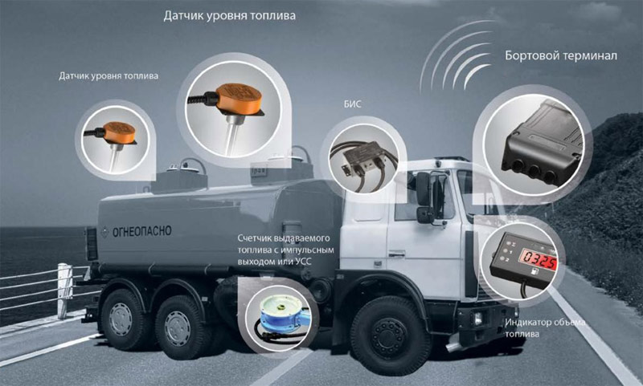
Расчет вложений денежных средств
Приобретение рабочего автотранспорта - 600 000 рублей;
Приобретение дополнительного оборудования - 150 000 рублей;
Приобретение лицензий СКЗИ - 500 000 рублей;
Упаковка бизнеса во франчайзинг - 350 000 рублей;
Продвижение компании как сеть - 1 000 000 рублей;
Пополнение оборотных средств для участия в крупных тендерах.
Цель проекта
Организация сетевой компании по всей России путем франчайзинга. Тем самым повысив лояльность клиентов возможностью выполнять качественный сервис, т.к. ремонт или замена могут быть в другом регионе. Соответственно это даст быстрые инвестиции и возможность участвовать и выигрывать крупные тендеры для сетевых компаний, таких как «МОНЕТКА». Что в свою очередь даст возможность вернуть инвестиции быстро.
Получить лицензию СКЗИ и приобрести дополнительное оборудование;
Упаковать бизнес во франчайзинг и продавать его в регионы с паушальным взносом 300 000 – 500 000 рублей;
Участие в крупных тендерах.
План маркетинга
Направления привлечения клиентов:
Интернет - контекстная реклама в поисковых системах Гугл и Яндекс;
Организация выставок, встреч и т.д;
Холодный выход на предприятия;
Коммерческие и государственные тендеры.

Slide 5
Финансовый план
Продажа нового оборудования
Продажа оборудования/установка
Коммерческие/Маркетинговые расходы (COCA) | 445790
Реклама в интернете НДС 20% | 200000
Зарплата маркетолога | 10000
Обслуживания сайта | 790
ЗП отдела продаж | 220000
Оклад коммерческого директора | 10000
Веб сервисы | 5000
Административные расходы (G&A) | 100400
Аренда офиса/бокса | 15000
Связь, Интернет НДС 20% | 2000
Зарплата Офисных сотрудников | 20000
Найм персонала | 2500
Офисные расходы | 2000
Бухгалтерия и юридическое обслуживание | 7000
РКО | 1900
ЗП Ген. Директора | 50000
Налоги доходы минус расходы 20% | 132562
НДС 20% | 201000
Итого расходы | 1537190
Чистая прибыль | 329248
Рентабельность | 14,97%
Продажа оборудования/установка
Общая выручка | 2200000
Количество продаж | 80
Количество объектов в месяц | 240
Количество потенциальных сделок | 267
Цена лида | 300
Конверсия в сделку | 40%
Конверсия в продажу | 30%
Количество лидов | 667
Средний чек продажи оборудования с установкой | 27500
Себестоимость (Direct cost) | 991000
Стоимость оборудования НДС 20% | 770000
Стоимость установки | 176000
ЗП Инженера | 40000
Доставка груза в месяц НДС 20% | 5000

Slide 6
Абонентское обслуживание
Абонентская плата с объекта | 1 месяц | 2 месяц | 3 месяц | 4 месяц | 5 месяц
Общая выручка | 154000 | 238000 | 322000 | 406000 | 490000
Средний чек | 350 | 350 | 350 | 350 | 350
Количество объектов в месяц | 440 | 680 | 920 | 1 160 | 1 400
6-10 в месяц | 1640 | 1880 | 2120 | 2360 | 2600
11-14 в месяц | 2840 | 3080 | 3320 | 3560
Себестоимость (Direct cost) | -87800 | -116600 | -145400 | -174200 | -203000
Трафик на симках НДС 20% | -17600 | -27200 | -36800 | -46400 | -56000
Стоимость сервиса | -35200 | -54400 | -73600 | -92800 | -112000
Тех. поддержка | -35000 | -35000 | -35000 | -35000 | -35000
Валовая прибыль (Маржа) | 66200 | 121400 | 176600 | 231800 | 287000
Моржинальность | 43% | 51% | 55% | 57% | 59%
Налоги Доходы минус расходы 20% | 13240 | 24280 | 35320 | 46360 | 57400
Итого расходы | -74560 | -92320 | -110080 | -127840 | -145600
Прибыль чистая | 79440 | 145680 | 211920 | 278160 | 344400
Рентабельность | 51,58% | 61,21% | 65,81% | 68,51% | 70,29%
Количество подключенных объектов на данный момент – 200

Slide 7
Таблица возврата инвестиций
Ваша прибыль с обговоренного момента | 1 месяц | 2 месяц | 3 месяц | 4 месяц | 5 месяц
 | р.204 344,00 | р.237 464,00 | р.270 584,00 | р.303 704,00 | р.336 824,00
 | 6месяц | 7месяц | 8месяц | 9месяц | 10месяц
 | р.369 944,00 | р.403 064,00 | р.436 184,00 | р.469 304,00 | р.502 424,00
 | 11 месяц | 12 месяц | 13 месяц | 14 месяц | 15 месяц
 | 535544 | 568664 | 601784 | 149124,8 | 157524,8
Варианты участия
1. Покупка доли 25% за 5 млн. руб. Возврат вложений с оговоренного момента по 50% от прибыли до полного возврата. После 25% от прибыли.
2. Покупка доли 10% за 2 млн. руб. Возврат вложений с оговоренного момента по 50% от прибыли до полного возврата. После 10% от прибыли.

